Slide 1


Slide 2


Quản lý bất động sản
Công Nghệ Phần Mềm
Giáo viên hướng dẫn: Thầy Lục Minh Tuấn
Thành viên:
Thân Trọng Huỳnh Nhân – 51800590
Phạm Nhật Minh – 51800903
Sơn Mai Diễm My – 51800212

Slide 3

NỘI DUNG
Công dụng của Web
Các công cụ phát triển
Phân tích và Thiết kế yêu cầu

Slide 4

Công dụng
Trang web tập trung vào việc đăng sản phẩm Bất động sản phục vụ cho nhu cầu tìm để mua, bán hoặc thuê các loại bất động sản của người dùng.
Đồng thời cho phép quản lý các Bất động sản được đăng tải lên (admin và censor) và quản lý người dùng - khách hàng, censor (admin)

Slide 5
Chức năng
Hệ thống thông tin quản lý có những chức năng sau:
Bên cạnh các chức năng mà khách hàng yêu cầu, chúng em còn bổ sung thêm một vài chức năng như:
Lọc thông tin bài đăng
Quản lý bài đăng
Cho phép khách hàng đổi mật khẩu
Thống kê
Đăng nhập Đăng ký Tìm kiếm Nạp tiền | Yêu cầu liên hệ Quản lý tài khoản Quản lý tin đăng Liên hệ

Slide 6



Công cụ phát triển

Slide 7
Phân tích – thiết kế

Slide 8

Phân tích hệ thống
Về mặt xây dựng hệ thống quản lý:
Quản lý đươc bài đăng, thông tin bài đăng
Quản lý được thông tin người đăng bài
Thống kê được số lượt đăng bài của từng người đăng và khu vực có trong bài đăng
Quản lý các quá trình liên quan đến tin đăng (thêm, xóa, sửa thông tin bài đăng)
Phân loại bài đăng theo loại hình nhà đất, loại hình bất động sản

Slide 9
Phân tích hệ thống
Lợi ích mà hệ thống mang lại:
Nắm rõ thông tin của người đăng, thông tin bài đăng
Quản lý được thông tin bài đăng một cách chặt chẽ
Tập trung phục vụ nhu cầu đăng tin cững như nhu cầu cần mua/thuê của người dùng
Quản lý các quá trình liên quan đến tin đăng (thêm, xóa, sửa thông tin bài đăng) nhanh chóng, dễ dàng.

Slide 10
Phân tích hệ thống
Các ràng buộc hệ thống:
Tốc độ xử lí nhanh
Có khả năng sao lưu và phục hồi dữ liệu khi có sự cố
Giao diện thân thiện, đơn giản, dễ sử dụng
Không bị quá tải trong giờ cao điểm
Tương thích với hầu hết các hệ điều hành: Window, Linux, MacOS

Slide 11
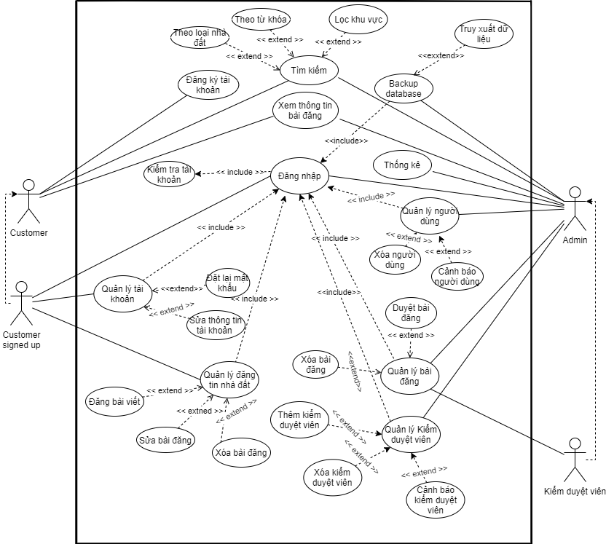
USE CASE TỔNG QUÁT

Slide 12
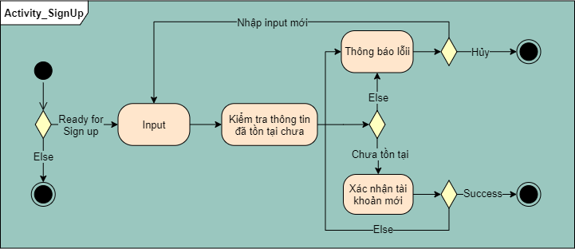
Activity diagram của use case Đăng ký tài khoản

Slide 13
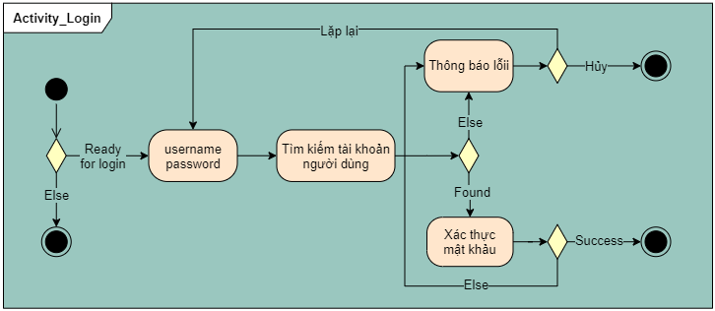
Activity diagram của use case Đăng nhập

Slide 14
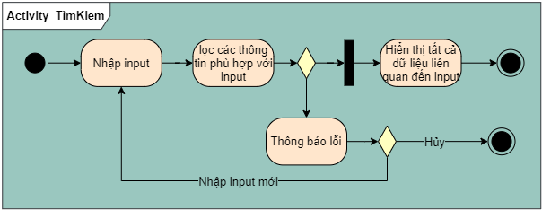
Activity diagram của use case Tìm kiếm

Slide 15
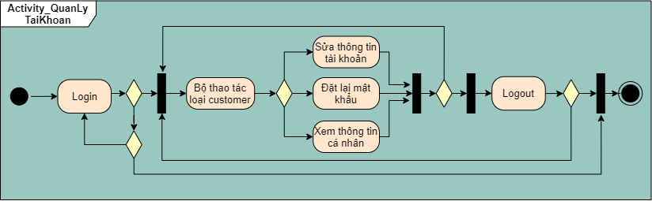
Activity diagram của use case Quản lý tài khoản

Slide 16
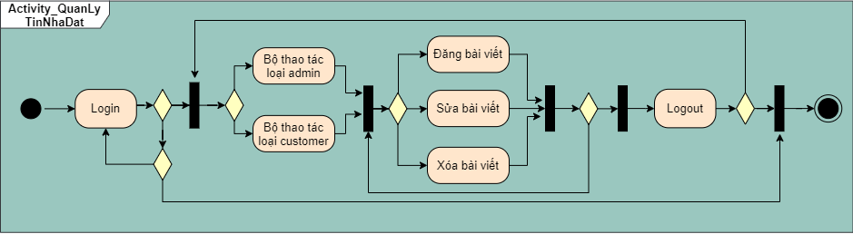
Activity diagram của use case Quản lý tin nhà đất

Slide 17
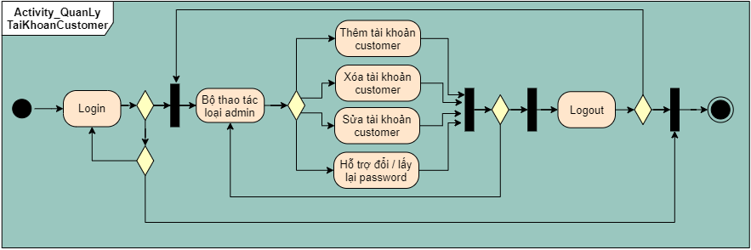
Activity diagram của use case Quản lý tài khoản customer

Slide 18
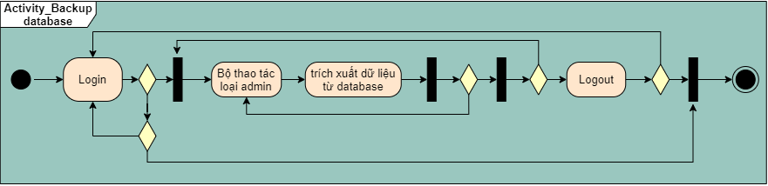
Activity diagram của use case Backup database

Slide 19
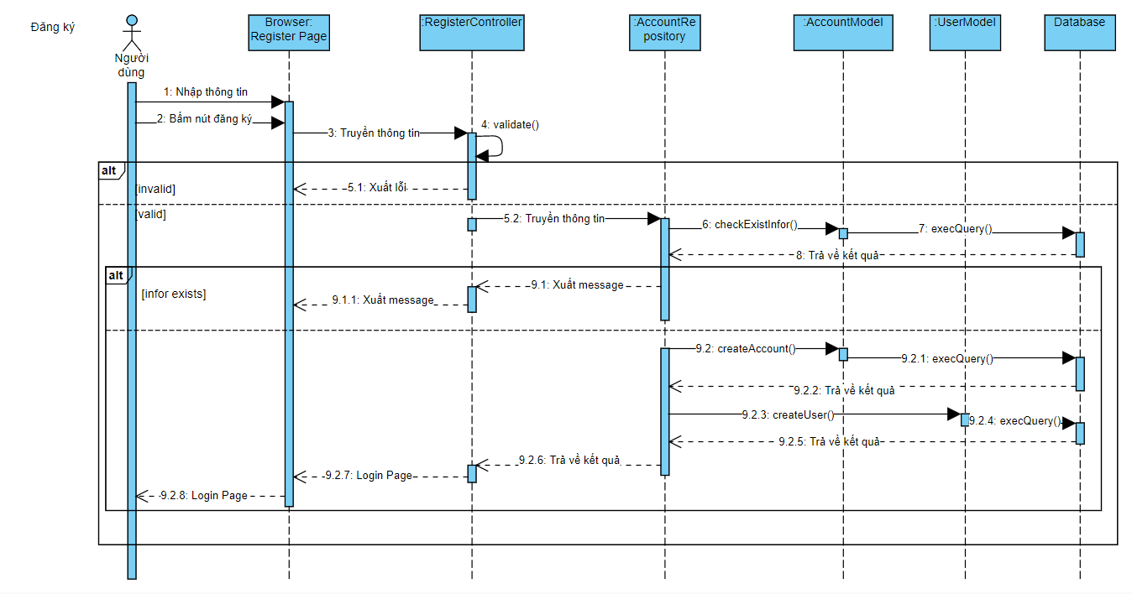
Sequence Diagram của use case Đăng ký tài khoản

Slide 20
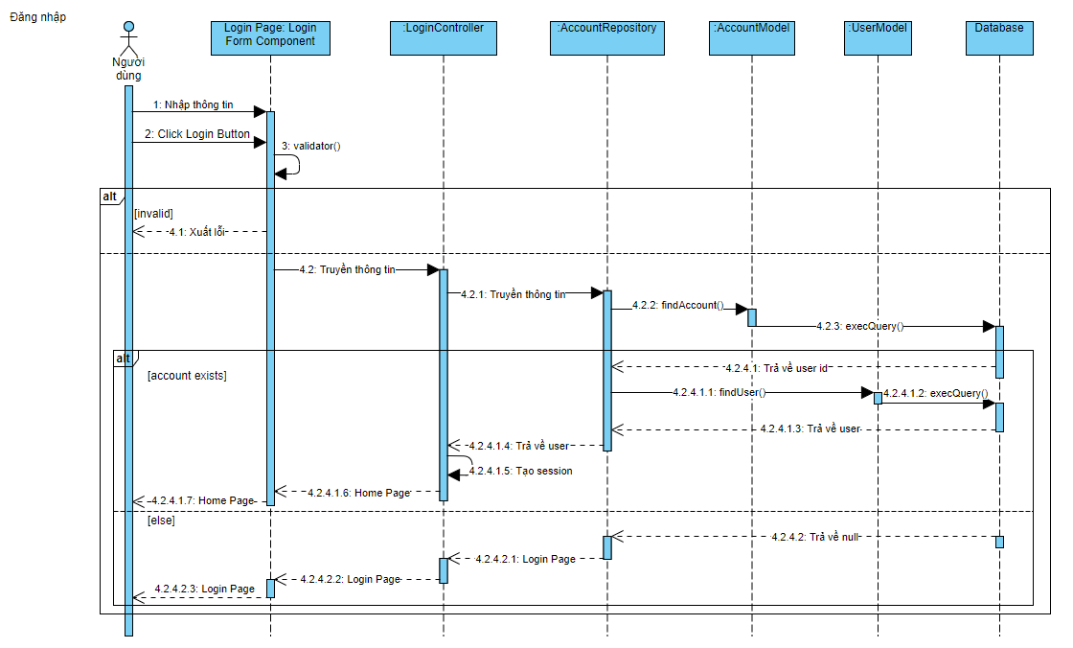
Sequence Diagram của use case Đăng nhập

Slide 21
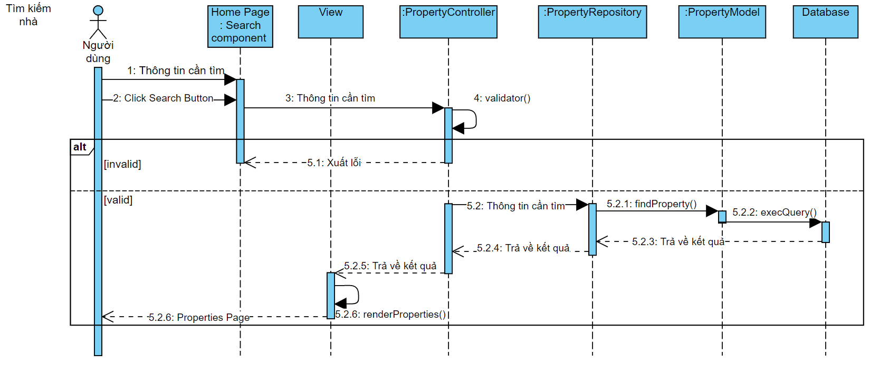
Sequence Diagram của use case Tìm kiếm

Slide 22
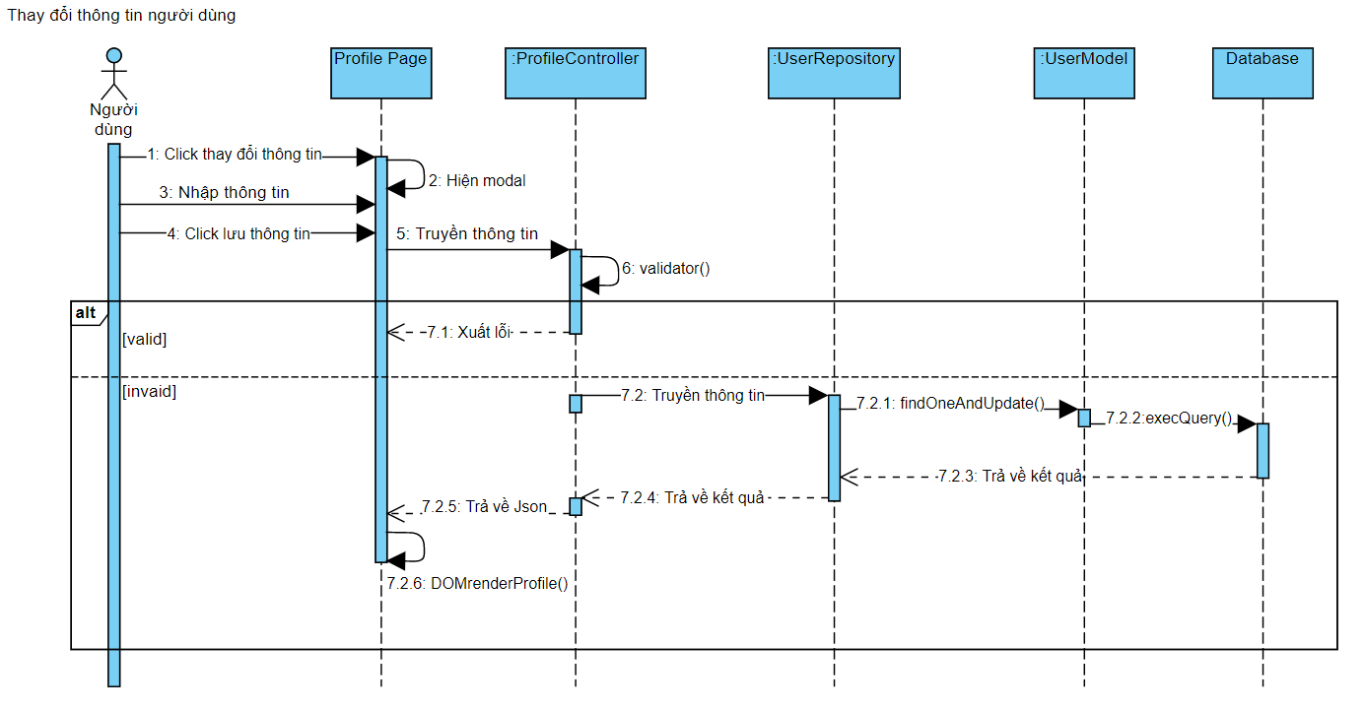
Sequence Diagram của use case Quản lý tài khoản chức năng thay đổi thông tin

Slide 23
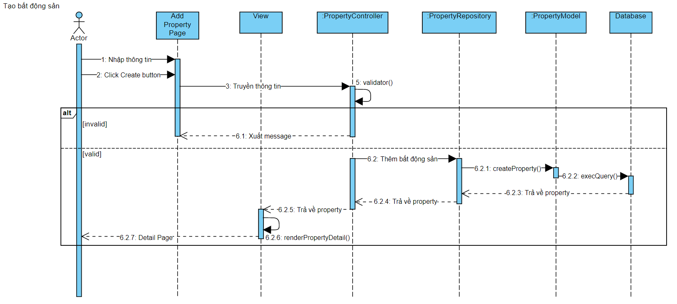
Sequence diagram của use case Quản lý tin nhà đất chức năng tạo bất động sản

Slide 24
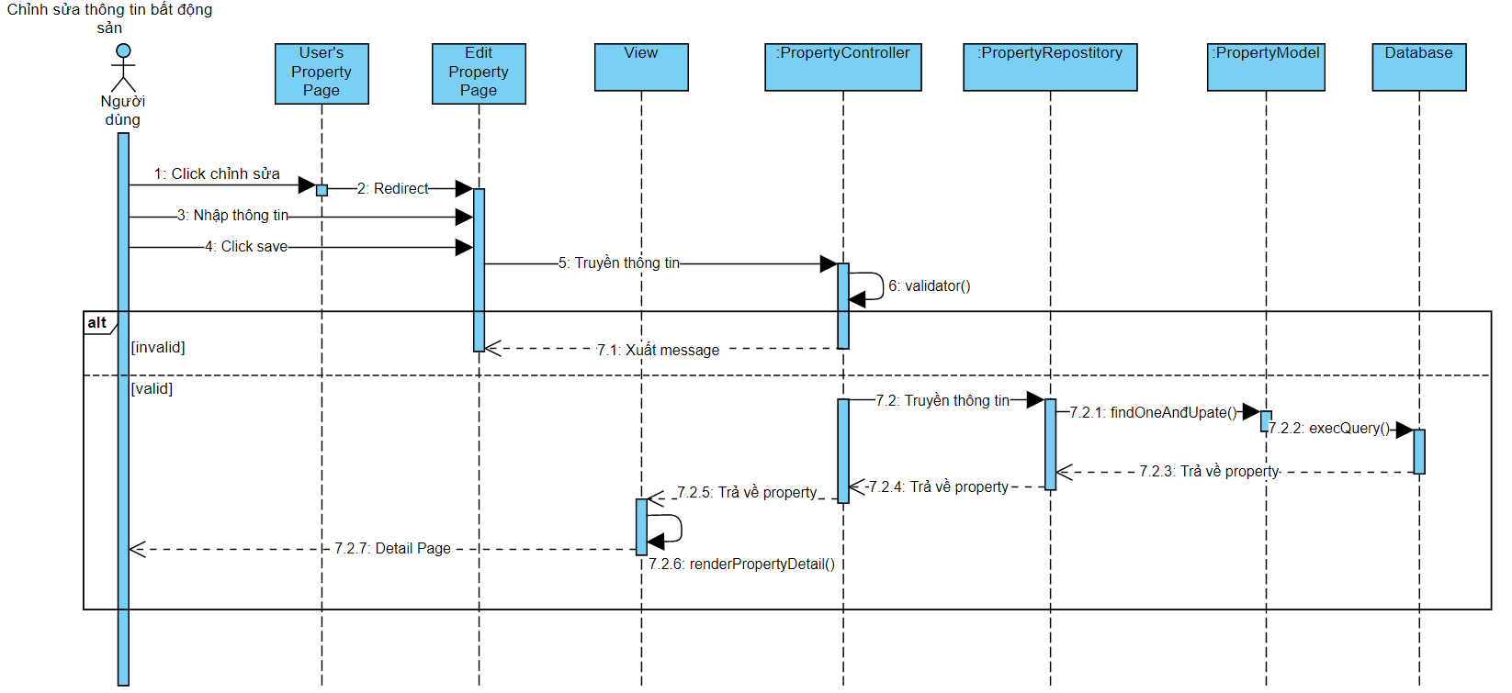
Sequence diagram - use case Quản lý tin nhà đất
chức năng chỉnh sửa thông tin bất động sản

Slide 25
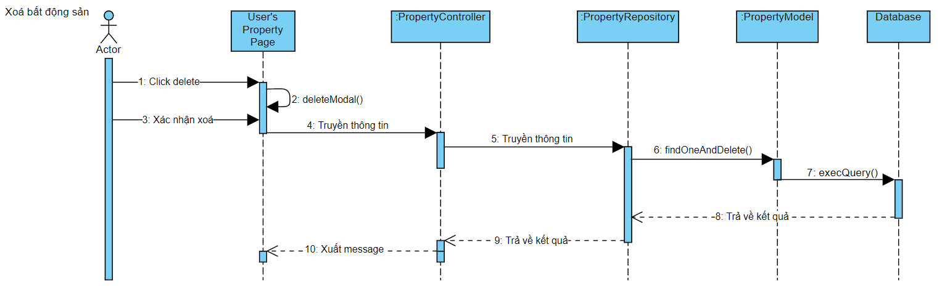
Sequence diagram - use case Quản lý tin nhà đất chức năng xóa bất động sản

Slide 26
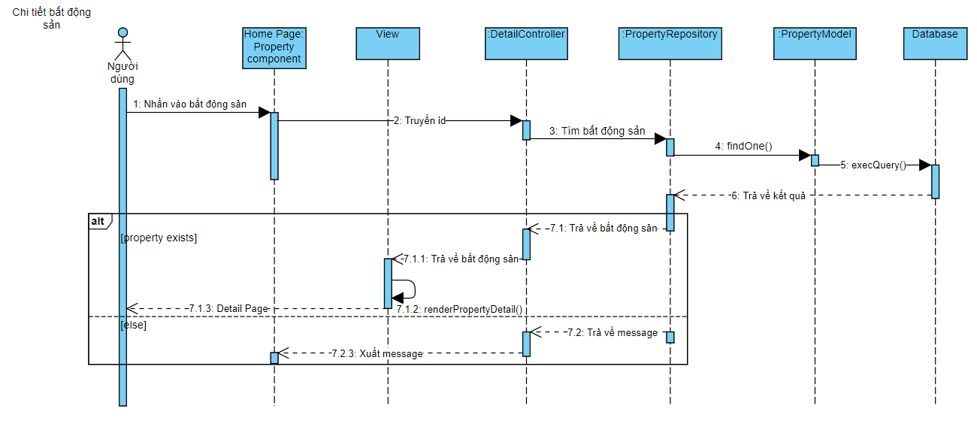
Sequence Diagram - use case Xem thông tin bài đăng

Slide 27
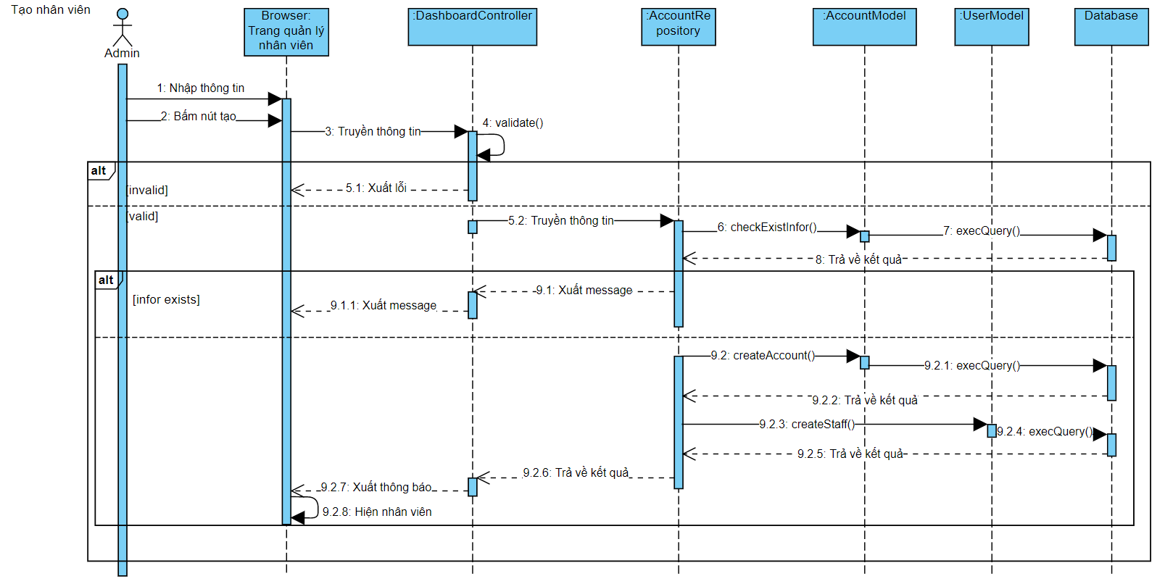
Sequence diagram - use case Quản lý kiểm duyệt viên chức năng tạo nhân viên

Slide 28
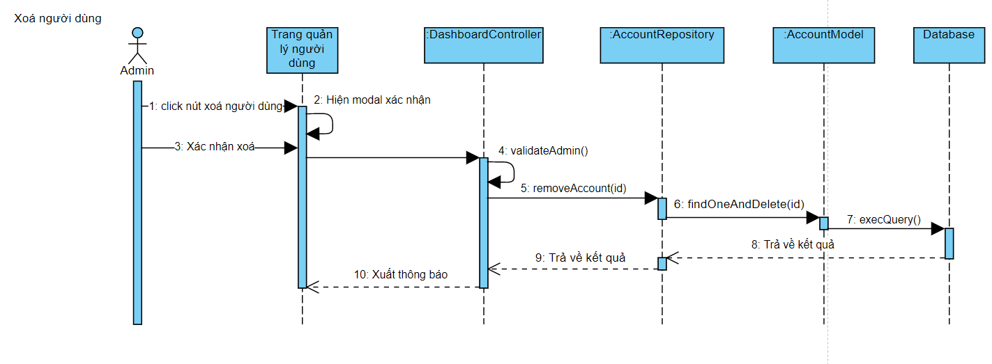
Sequence diagram - use case Quản lý kiểm duyệt viên
chức năng xóa người dùng (kiểm duyệt viên)

Slide 29
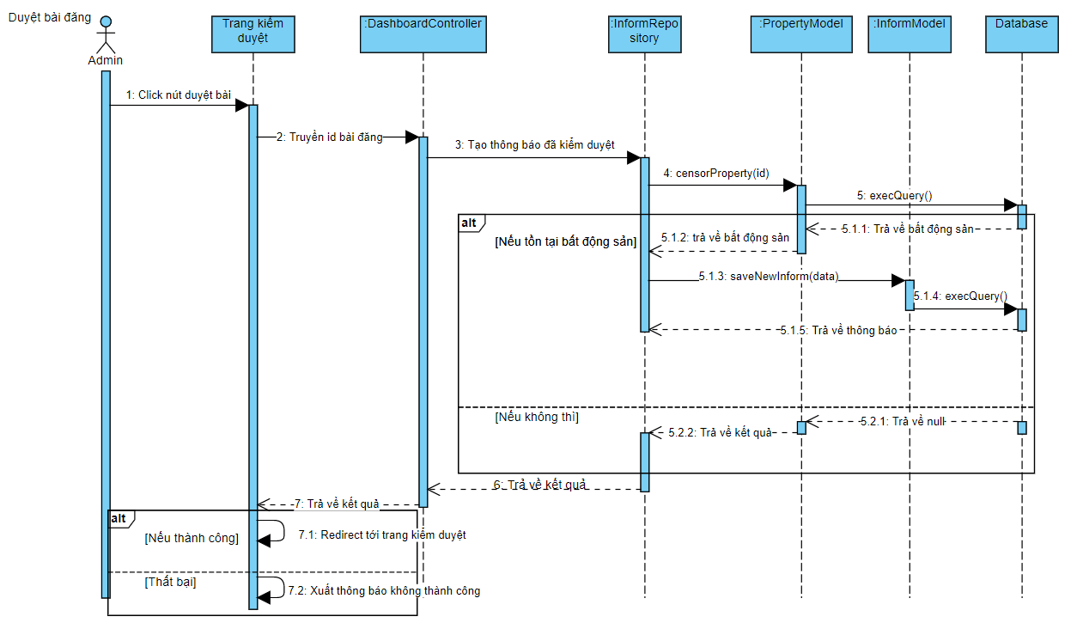
Sequence Diagram của use case Duyệt bài đăng

Slide 30
Sequence Diagram của use case Quản lý người dùng

Slide 31
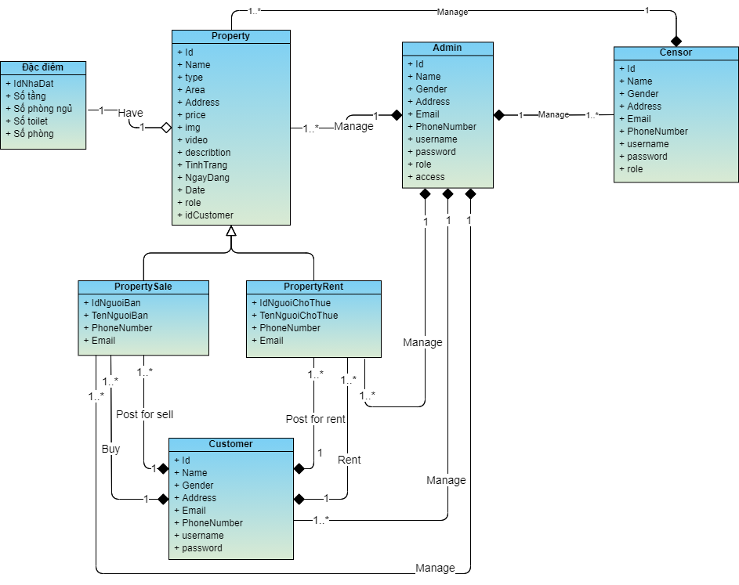
CLASS DIAGRAM

Slide 32
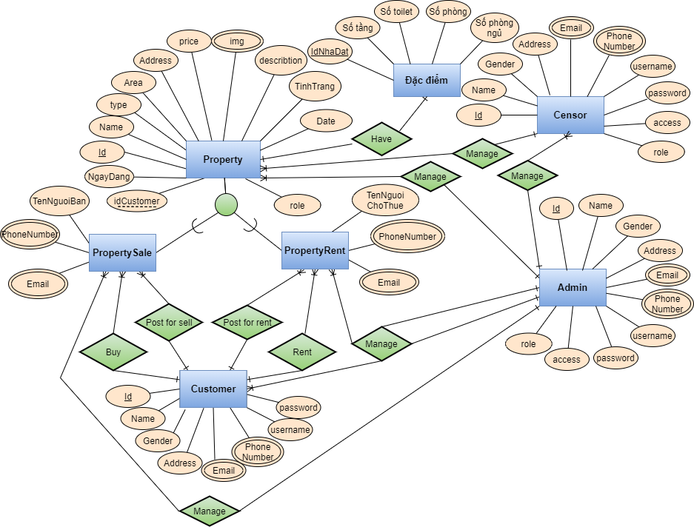
ERD

Slide 33
Design pattern

Slide 34
Design pattern
Design pattern mà nhóm sử dụng là Repository.

Slide 35
Test case

Slide 36
Test case
Nhóm đã thực hiện các test case như:
+ Test phân quyền giữa user, nhân viên, admin
+ Test các route trả về đúng json cần thiết
+ Test các hàm trong repository

Slide 37


